Slide 1
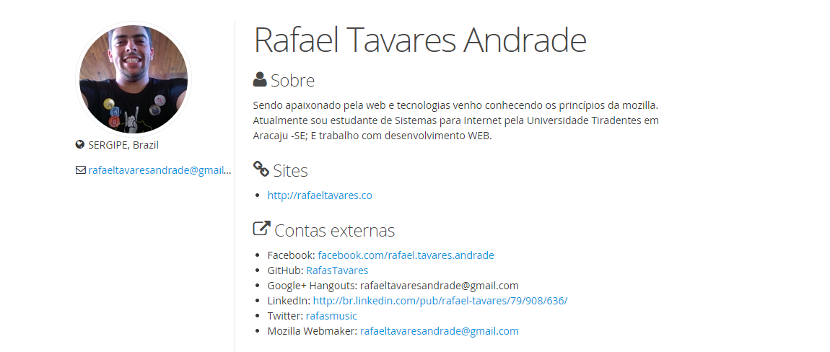
mozillians.org/u/rafasmusic

